Slide 1
Programmation dynamique
A. Principe général
B. Application
Triangle de Pascal
Série mondiale
Multiplication chaînée de matrices
Les plus courts chemins

Slide 2
Programmation dynamique
Principe général
Souvent, pour résoudre un problème de taille n, on s'aperçoit qu'il est composé de plusieurs sous problèmes identiques. Si on résout chaque sous exemplaire séparément sans tenir compte de cette duplication on obtient un algorithme très inefficace. Par contre, si on résout chaque sous exemplaire différent une seule fois(en sauvegardant les résultats) on obtient un algorithme performant.
Idée de base :
Éviter de calculer deux fois la même chose, normalement en utilisant une table de résultats déjà calculés, remplie au fur et à mesure qu'on résout les sous problèmes.

Slide 3
Programmation dynamique
Principe général
Remarques
C'est une méthode ascendante :On commence d'habitude par les sous problèmes les plus petits et on remonte vers les sous problèmes de plus en plus difficile.
La programmation dynamique est souvent employée pour résoudre des problèmes d'optimisation satisfaisant le principe d'optimalité : " Dans une séquence optimale (de décisions ou de choix), chaque sous-séquence doit aussi être optimale".

Slide 4
Programmation dynamique
Application 1 : Calcul de C_{n}^{p}
Formules
C_{n}^{p} = C_{n-1}^{p-1} + C_{n-1}^{p}
C₀⁰ = C_{n}⁰ = C_{n}^{n} = 1
On peut donner un algorithme récursif.

Slide 5
Programmation dynamique
Application 1 : Calcul de C_{n}^{p}
On peut aussi faire le calcul par programmation dynamique. (triangle de Pascal)
0 1 2 3 4
0! 1
1! 1 1
2! 1 2 1
3! 1 3 3 1
4! 1 4 6 4 1

Slide 6
Programmation dynamique
Application 2 : Série mondiale
A et B disputent une série de matchs( au maximum 2n-1).
L'équipe gagnante est celle qui reporte n victoires.
La probabilité que A gagne est une partie = q1
La probabilité que B gagne est une partie = q2

Slide 7
Programmation dynamique
Application 2 : Série mondiale
On définit P(i, j) comme la probabilité que A remporte la série, sachant qu'elle doit encore gagner i victoires contre B j victoires.
On a ainsi :
P(0, j) = 1 ( A a déjà gagné la série et j > 0)
P(i, 0) = 0 ( A a déjà perdu la série et i > 0)
P(0, 0) indéfini
P(i, j) = q1*P(i-1, j) + q2*P(i, j-1) i, j > 0

Slide 8
Programmation dynamique
Application 2 : Série mondiale
Algorithme récursif :
P(i, j) :
Si i = 0 et j > 0 :
  P := 1
Sinon
  Si i > 0 et j = 0 : P := 1
  Sinon
Si i > 0 et j > 0 :
P:=q1*P(i-1,j) + q2*P(i, j-1)

Slide 9
Programmation dynamique
Application 2 : Série mondiale
T(k) = temps d'exécution de P(i, j) avec k = i+j
Équation de récurrence :
T(k) = 2T(k-1) + b
Solution :
  T(k) = C₁2^{k} + C₂
  ==> O(2^{k}) = O(2^{i+j})
P(n, n) = O(4^{n})

Slide 10
Programmation dynamique
Application 2 : Série mondiale
Programmation dynamique
P(i, j)
Pour S = 1, i+j
P[0, S] := 1
P[S, 0] := 0
Pour k=1, S-1
P[k, S-k] := q1P[k-1, S-k] + q2P[k, S-k-1]
Finpour
Finpour
C'est O(n²)

Slide 11
Programmation dynamique
Application 2 : Série mondiale
Utilisation d'une table:
    0 1 2 3 4
  0 1 1 1 1
  1 0 1/2 3/4 7/8 15/16
  2 0 1/4 1/2 11/16 13/16
  3 0 1/8 5/16 1/2 21/32
  4 0 1/16 3/16 11/32 1/2

Slide 12
Programmation dynamique
Application 3 : Les plus courts chemins (Algorithme de Floyd)
Le problème consiste à trouver les plus courts chemins entre chaque couple de sommets d’un graphe.
C’est un problème d’optimisation et il vérifie le principe d’optimalité :
Si le plus court chemin entre A et B passe par un sommet C, alors les sous-chemins A-C et C-B sont aussi optimaux.

Slide 13
Programmation dynamique
Application 3 : Les plus courts chemins (Algorithme de Floyd)
Soit L la matrice associée à un graphe G, on a donc L[i,j] représentant le coût de l’arc entre i et j. Si i=j on prendra L[i,j] = 0 et s’il n’y a pas d’arc entre les sommet i et j alors L[i,j] = ∞.

Slide 14
Programmation dynamique
Application 3 : Les plus courts chemins (Algorithme de Floyd)
Le principe de l’algorithme et de construire une matrice D (initialisée à L) et qui contiendra après chaque itération k, les plus courts chemins entre chaque paire de sommets (i,j), ne passant que par les sommets appartenant à l’ensemble {1,2,3,..k}.
Après l’itération n, D contiendra les plus courts chemins entre chaque paire de sommets.
A l’étape k on calcule les nouvelle valeurs de D pour chaque paire de sommet de la façon suivante :
D_{k}[i,j] = min ( D_{k-1}[i,j] , D_{k-1}[i,k] + D_{k-1}[k,j] )

Slide 15
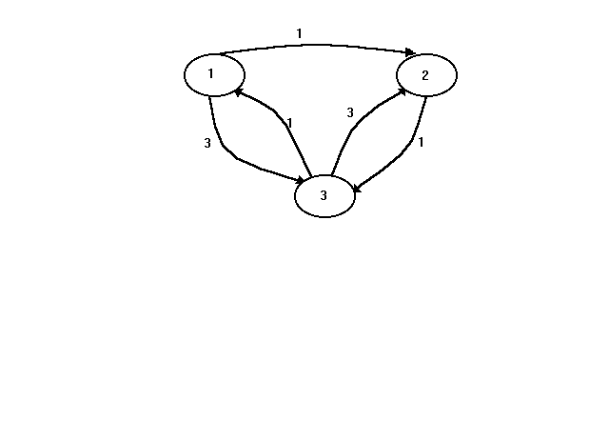
Programmation dynamique
Application 3 : Les plus courts chemins (Algorithme de Floyd) Exemple :

Slide 16
Programmation dynamique
Application 3 : Les plus courts chemins (Algorithme de Floyd)
La matrice associée est L ( = D₀) :
0 1 3
∞ 0 1
1 3 0

Slide 17
Programmation dynamique
Application 3 : Les plus courts chemins (Algorithme de Floyd)
- Étape 1 on vérifie si le sommet 1 peu améliorer les chemins existant, on aura la matrice D₁ :
0 1 3
∞ 0 1
1 2 0

Slide 18
Programmation dynamique
Application 3 : Les plus courts chemins (Algorithme de Floyd)
- Étape 2, construction de D₂ :
0 1 2
∞ 0 1
1 2 0

Slide 19
Programmation dynamique
Application 3 : Les plus courts chemins (Algorithme de Floyd)
- Étape 3, construction de D₃ :
0 1 2
2 0 1
1 2 0

Slide 20
Programmation dynamique
Application 3 : Les plus courts chemins(Algorithme de Floyd)
PROCEDURE Floyd ( L , var D )
D := L;
Pour k := 1 , n
Pour i := 1 , n
Pour j := 1 , n
D[i,j] := min ( D[i,j] , D[i,k] + D[k,j] )
Fpour
Fpour
Fpour
Cet algorithme est en o(n³).

Slide 21
Programmation dynamique
Application 4 : Multiplication chaînée de matrices
On veut calculer le produit de n matrices données :
M = M₁ * M₂ * ... M_{n}
Comme le produit matriciel est associatif, il y a plusieurs façon de calculer ce produit :
M = (...(M₁ * M₂ )* M₃)... M_{n})
M = (M₁ * M₂ )*(M₃ * M₄) * ... M_{n})
.........
M = (M₁ * (M₂ * ... (M_{n-1} * M_{n})...)

Slide 22
Programmation dynamique
Application 4 : Multiplication chaînée de matrices
Un produit de deux matrice A(p,q) et B(q,r) nécessite p*q*r multiplications de scalaires et donne comme résultat une matrice C(p,r)
Il en découle que le nombre d’opérations élémentaires nécessaire pour calculer M, dépend de la façon dont on a inséré les parenthèses.

Slide 23
Programmation dynamique
Application 4 : Multiplication chaînée de matrices
Exemples : Soit à calculer M = A * B * C * D , A(13,5) B(5,89) C(89,3) D(3,34)
Il existe 5 façons de calculer M et pour chacune d’elles on donnera le nombre de multiplications nécessaire :
((A B) C) D nécessite 10 582 mult.
(A B) (C D) nécessite 54 201 mult.
(A (B C)) D nécessite 2 856 mult.
A ((B C) D) nécessite 4 055 mult.
A (B (C D)) nécessite 26 418 mult.

Slide 24
Programmation dynamique
Application 4 : Multiplication chaînée de matrices
Le problème est de trouver la meilleur façon d’insérer les parenthèses pour calculer M, c-a-d celle qui minimise le nombre de multiplications élémentaires.
Une méthode directe pour résoudre ce problème est de générer tous les cas possibles et choisir le meilleur d’entre eux.

Slide 25
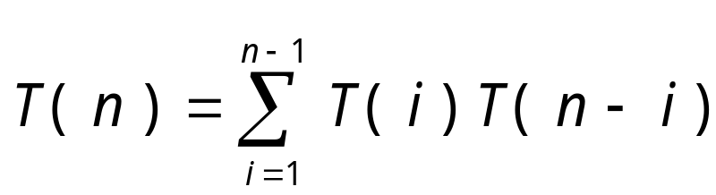
Programmation dynamique
Application 4 : Multiplication chaînée de matrices
Pour un produit de n matrices il existe T(n) manière d’insérer des parenthèses,
n 1 2 3 4 10 15
T(n) 1 1 2 5 4862 2 674 440
Nombres de Catalan.
avec T(1) = 1 on a T(10) = 4 862 et T(15) = 2 674 440, en fait ce nombre croît en Ω(4^{n}/n²)
Donc trouver la meilleure façon d’insérer des parenthèses dans un produit de n matrices la méthode directe est très inefficace.

Slide 26
Programmation dynamique
Application 4 : Multiplication chaînée de matrices
On remarque que ce problème vérifie le principe d’optimalité :
Si la meilleure façon d’insérer des parenthèses consiste à couper entre la matrice M_{i} et M_{i+1}, c’est à dire M = Prod (M₁,M₂ ... M_{i}) * Prod (M_{i+1},...M_{n}); alors les deux sous produits doivent être découpés de façon optimale.
En procédant par programmation dynamique, on construit une table m(i,j) (1 ≤ i ≤ j ≤ n)
où chaque élément m[i,j] donnera le plus petit nombre de multiplications nécessaire pour calculer le produit M_{i} * M_{i+1} * ... M_{j}

Slide 27
Programmation dynamique
Application 4 : Multiplication chaînée de matrices
Les dimensions des matrices M_{j} sont données dans un vecteur d(i) (0 ≤ i ≤ n) tel que M_{k} est de dimension (d[k-1] , d[k] ).
La construction de la matrice se fera diag / diag . La diagonale s contient les m[i,j] tel que j-i=s.
Pour s = 0 m[i,i] = 0
Pour s = 1 m[i,i+1] = d[i-1] * d[i] * d[i+1]
pour 1<s<n
m[i,i+s] = min (m[i,k]+m[k+1,i+s] + d[i-1]*d[k]*d[i+s]) ≤ k ≤ i+s-1
i = 1, 2, …n-s

Slide 28
Programmation dynamique
Application 4 : Multiplication chaînée de matrices
Exemple
d = ( 13, 5, 89, 3, 34 )
pour s = 1
m₁₂ = 5785 m₂₃=1335 m₃₄=9078
pour s = 2
m₁₃=min(m₁₁+m₂₃+13*5*3, m₁₂+m₃₃ +13*89*3 )
=min(1350, 9256) = 1530
m₂₄=min(m₂₂+m₃₄+5*89*34, m₂₃+m₄₄+5*3*34)
=min(24208, 1845) = 1845

Slide 29
Programmation dynamique
Application 4 : Multiplication chaînée de matrices
pour s = 3
m₁₄= min ( m₁₁ + m₂₄ + 13 * 5 * 34,
m₁₂ + m₃₄ + 13 * 89 * 34,
m₁₃ + m₄₄ + 13 * 3 * 34 )
= min (4055, 54201, 2856) = 2856

Slide 30
Programmation dynamique
Application 4 : Multiplication chaînée de matrices
J = 1 2 3 4
i = 1 0 5785 1530 2856
2 0 1335 1845
3 0 9078
4 0
S=3
S=2
S=1
S=0

